Slide 1
ÁP DỤNG GIẢI THUẬT DI TRUYỀN GIẢI BÀI TOÁN THIẾT KẾ MẠNG CHỊU LỖI MÔ HÌNH ĐA TẦNG
Presenter: Nguyễn Văn Lương
Khoa học máy tính – K52

Slide 2
NỘI DUNG
Các khái niệm cơ bản
Phát biểu bài toán
Các nghiên cứu liên quan
Mô hình đề xuất : Giải thuật di truyền
Dataset

Slide 3
1. CÁC KHÁI NIỆM CƠ BẢN
Data transmission in Optical network
Multilayer network
Physical and Logical topology, Lightpaths
Survivable network

Slide 4
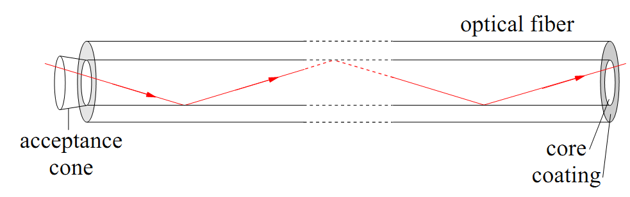
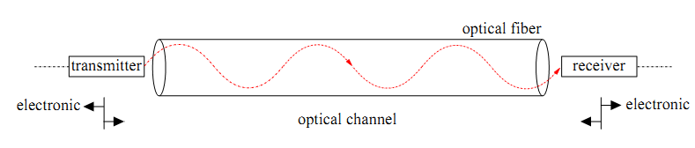
A. DATA TRANSMISSION IN OPTICAL NETWORK

Slide 5
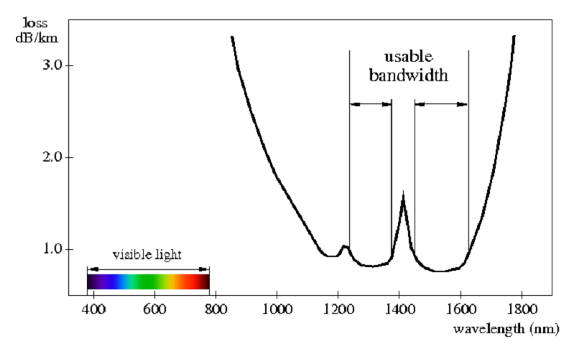
A. DATA TRANSMISSION IN OPTICAL NETWORK
Bước sóng sử dụng truyền dữ liệu
Notes:
Bộ phát và thu chuyển đổi giữa tín hiệu ban đầu và tín hiệu quang gọi là một kênh quang học

Slide 6
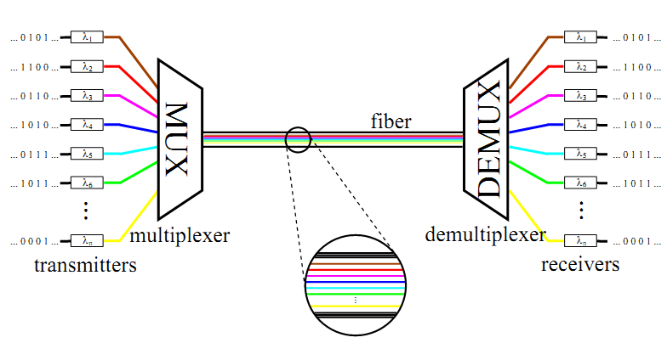
DATA TRANSMISSION IN OPTICAL NETWORK
Kỹ thuật ghép kênh WDM
Notes:
Bộ phát và thu chuyển đổi giữa tín hiệu ban đầu và tín hiệu quang gọi là một kênh quang học

Slide 7
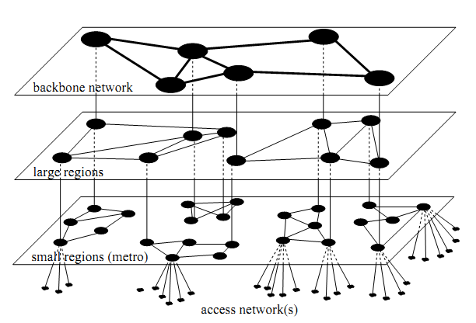
2. MULTILAYER NETWORK
Cấu trúc lớp mạng trong thực tế
Notes:
Bộ phát và thu chuyển đổi giữa tín hiệu ban đầu và tín hiệu quang gọi là một kênh quang học

Slide 8
3. PHYSICAL AND LOGICAL TOPOLOGY, LIGHTPATHS
Mạng WDM
OXC là nút physical
Các nút physical nối với nhau bởi physical link
Nút physical có thể không xuất hiện trong logical topology
Mạng IP
IP router là nút logical
Các nút logical nối với nhau bởi logical link
Nút logical luôn luôn là một nút trong physical
Physical
Logical
Notes:
Bộ phát và thu chuyển đổi giữa tín hiệu ban đầu và tín hiệu quang gọi là một kênh quang học

Slide 9
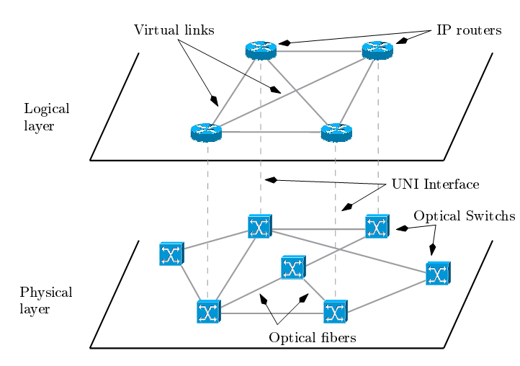
3. PHYSICAL AND LOGICAL TOPOLOGY, LIGHTPATHS
Notes:
Bộ phát và thu chuyển đổi giữa tín hiệu ban đầu và tín hiệu quang gọi là một kênh quang học

Slide 10
3. PHYSICAL AND LOGICAL TOPOLOGY, LIGHTPATHS
IP router
OXC
1
2
1
2
3
6
4
6
5
4
Logical topology
Physical topology
1-2
1
2
3
1-6
2-6
2-4
2-6
2-4
6
5
4
4-6
4-6
Logical link
Notes:
Bộ phát và thu chuyển đổi giữa tín hiệu ban đầu và tín hiệu quang gọi là một kênh quang học

Slide 11
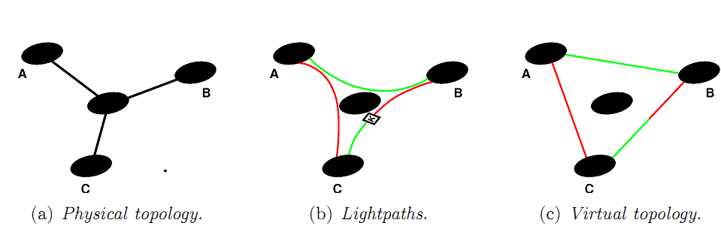
3. PHYSICAL AND LOGICAL TOPOLOGY, LIGHTPATHS
Notes:
Bộ phát và thu chuyển đổi giữa tín hiệu ban đầu và tín hiệu quang gọi là một kênh quang học

Slide 12
3. PHYSICAL AND LOGICAL TOPOLOGY, LIGHTPATHS
Mapping
Việc ánh xạ các lightpath trên Logical topology với các physical link trên Physical topology.
Việc ánh xạ tất cả các logical link với các physical link => ánh xạ logical topology vào physical topology
Notes:
Bộ phát và thu chuyển đổi giữa tín hiệu ban đầu và tín hiệu quang gọi là một kênh quang học

Slide 13
4. SURVIVABLE NETWORK
Các kiểu lỗi mạng
Lỗi điều khiển hay trục trặc phần cứng
Lỗi xảy ra ở tại nút
Lỗi xảy ra ở trên đường truyền
Nguyên nhân:
Con người phá hoại
Thiên tai
Hao mòn thiết bị
…..
Notes:
Bộ phát và thu chuyển đổi giữa tín hiệu ban đầu và tín hiệu quang gọi là một kênh quang học

Slide 14
4. SURVIVABLE NETWORK
Khôi phục mạng:
Điều chỉnh sao cho thông tin truyền qua kết nối lỗi được truyền qua kết nối dự phòng
Thời gian khôi phục: là nhân tố quan trọng để đánh giá khả năng chịu lỗi của mạng
Notes:
Bộ phát và thu chuyển đổi giữa tín hiệu ban đầu và tín hiệu quang gọi là một kênh quang học

Slide 15
4. SURVIVABLE NETWORK
Tính chịu lỗi của mạng:
Mạng có khả năng đáp ứng được các yêu cầu kết nối khi xảy ra sự cố.
Notes:
Bộ phát và thu chuyển đổi giữa tín hiệu ban đầu và tín hiệu quang gọi là một kênh quang học

Slide 16
4. SURVIVABLE NETWORK
Các thiết kế chịu lỗi
Cơ chế bảo vệ 1+1: Mỗi yêu cầu kết nối có đồng thời 2 đường truyền song song. Đường nào tốt hơn thì nhận.
Cơ chế bảo vệ 1:1 : Tín hiệu chỉ truyền trên 1 đường dẫn, khi phát hiện lỗi thì tín hiệu truyền qua đường dẫn dự phòng
Cơ chế chia sẻ bảo vệ: M kết nối dự phòng cho N kết nối.(Vòng bảo vệ p)
Notes:
Tính khôi phục trên đường kết nối:
Không cản trở kết nối hoạt động bình thường
Chỉ tập trung vào kết nối bị lỗi, thực tế hơn so với tính bảo toàn
Thời gian khôi phục nhanh vì chỉ tập trung vào một số kết nối cần bảo vệ
Tính khôi phục trên đường truyền:
Trong trường hợp lỗi, duy trì hoạt động ở các kết nối không bị ảnh hưởng và cung cấp kết nối dự phòng chỉ để chữa những phần kết nối hỏng
Nếu là lỗi đường truyền, kết nối vẫn phải giữ nguyên nút mạng
Nếu là lỗi nút mạng, đường truyền phải được giữ nguyên hết mức có thể

Slide 17
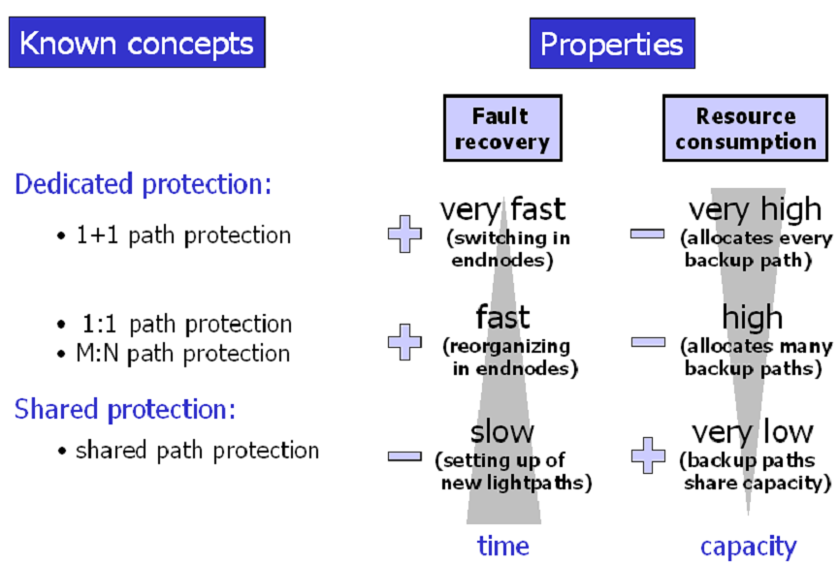
4. SURVIVABLE NETWORK
So sánh các cơ chế bảo vệ:
Notes:
Tính khôi phục trên đường kết nối:
Không cản trở kết nối hoạt động bình thường
Chỉ tập trung vào kết nối bị lỗi, thực tế hơn so với tính bảo toàn
Thời gian khôi phục nhanh vì chỉ tập trung vào một số kết nối cần bảo vệ
Tính khôi phục trên đường truyền:
Trong trường hợp lỗi, duy trì hoạt động ở các kết nối không bị ảnh hưởng và cung cấp kết nối dự phòng chỉ để chữa những phần kết nối hỏng
Nếu là lỗi đường truyền, kết nối vẫn phải giữ nguyên nút mạng
Nếu là lỗi nút mạng, đường truyền phải được giữ nguyên hết mức có thể

Slide 18
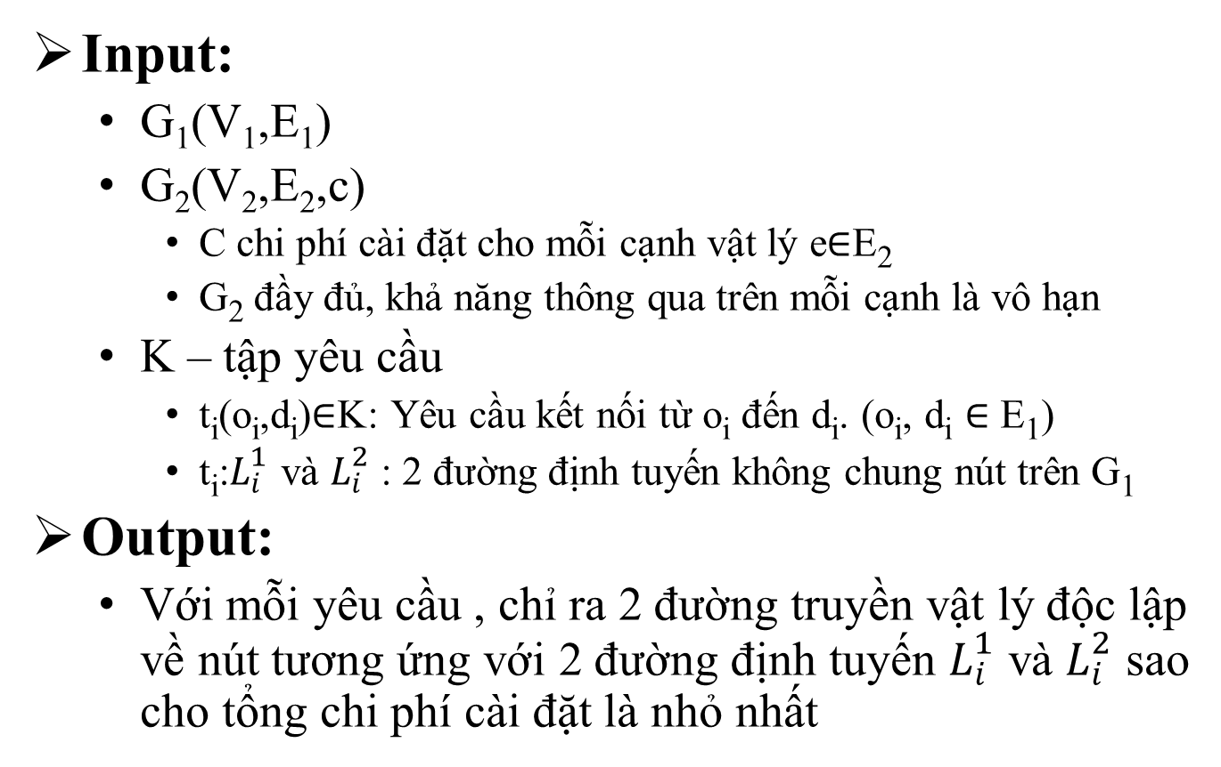
B. PHÁT BIỂU BÀI TOÁN
Input:
G₁(V₁,E₁)
G₂(V₂,E₂,c)
C chi phí cài đặt cho mỗi cạnh vật lý e∈E₂
G₂ đầy đủ, khả năng thông qua trên mỗi cạnh là vô hạn
K – tập yêu cầu
t_{i}(o_{i},d_{i})∈K: Yêu cầu kết nối từ o_{i} đến d_{i}. (o_{i}, d_{i} ∈ E₁)
t_{i}:$L_{i}^{1}$ và $L_{i}^{2}$ : 2 đường định tuyến không chung nút trên G₁
Output:
Với mỗi yêu cầu , chỉ ra 2 đường truyền vật lý độc lập về nút tương ứng với 2 đường định tuyến $L_{i}^{1}$ và $L_{i}^{2}$ sao cho tổng chi phí cài đặt là nhỏ nhất

Slide 19
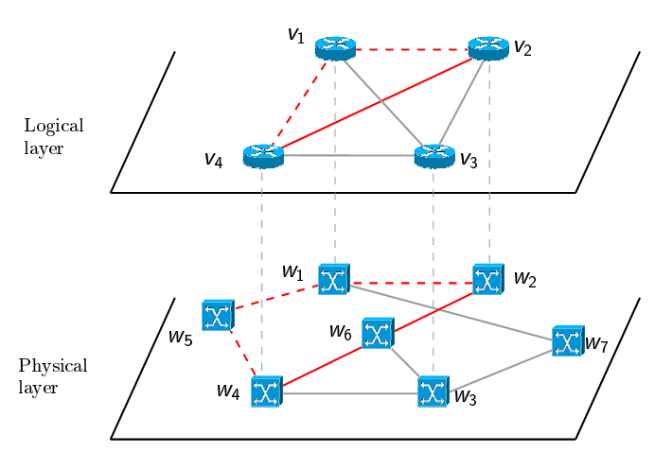
B. PHÁT BIỂU BÀI TOÁN
Ví dụ:

Slide 20
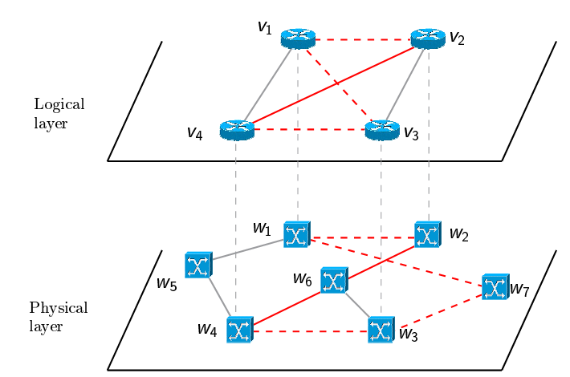
B. PHÁT BIỂU BÀI TOÁN
Ví dụ:

Slide 21
B. PHÁT BIỂU BÀI TOÁN
Nhận xét:
Quan hệ chặt chẽ với một vài lớp bài toán cổ điển và một phần trong bài toán người du lịch.
Chỉ với 1 yêu cầu, bài toán đã là NP-khó (trừ 1 số trường hợp)
=> Áp dụng giải thuật heuristic để giải bài toán. Cụ thể là giải thuật di truyền.

Slide 22
C. CÁC NGHIÊN CỨU LIÊN QUAN
SMART: TungDT
Design of survivable IP-over-optical networks
Multilayer Survivable Optical Network Design
The Multilayer Capacitated Survivable IP Network Design Problem valid inequalities and Branch-and-Cut
Thiết kế topo ảo trong mạng quang sử dụng PSO

Slide 23
D. MÔ HÌNH ĐỀ XUẤT : GIẢI THUẬT DI TRUYỀN
Khởi tạo quần thể
Đánh giá độ thích nghi
Sinh quần thể mới
Thay thế quần thể cũ bằng quần thể mới
Kiểm tra điều kiện dừng
Kết thúc

Slide 24
1. MÃ HÓA
Yêu cầu kết nối (o₇,d₇)
Id: đường đi working
 | t₁ | t₂ | t₃ | t₄ | t₅ | t₆ | t₇ | ….. | t_{k}
Working | 1 | 0 | 1 | 0 | 1 | 0 | 0 |  | 1
Backup | 1 | 1 | 0 | 0 | 1 | 1 | 1 |  | 0
Id: đường đi backup
Physical link
N₇ | N₁ | N₅ | N₆ | N₉ | N₁₀ | N₁₇
Điểm đầu kết nối
Các điểm trên đường truyền
Điểm cuối kết nối

Slide 25
1. MÃ HÓA
 | t₁ | t₂ | t₃ | t₄ | t₅ | t₆ | t₇ | ….. | t_{k}
Working | 1 | 0 | 1 | 0 | 1 | 0 | 0 |  | 1
Backup | 1 | 1 | 0 | 0 | 1 | 1 | 1 |  | 0
ID = 1
Chi phí: C = c(N₇,N₁) + c(N₁,N₅) + c(N₅,N₆) + c(N₆,N₉) + c(N₉,N₁₇)
(Khi có từ 2 request trở lên cùng sử dụng 1 link vật lý thì chỉ tính
chi phí 1 lần trên link đó)
Thứ tự kết nối: {N₇,N₁,N₅,N₆,N₉,N₁₀, N₁₇}
1

Slide 26
2. KHỞI TẠO QUẦN THỂ
Mỗi router paths sẽ tương ứng 1 tập physical link
Chọn L1 là đường đi working, L2 là đường đi backup.
L1, L2 tương ứng 1 tập physical link : M1, M2 với M1, M2 chỉ có chung 2 đỉnh đầu và cuối của yêu cầu.
Vấn đề:
Xây dựng tập M1, M2 như thế nào?
Chọn thêm bao nhiêu đỉnh ,chọn đỉnh nào, thứ tự đường đi?
Đề xuất giải pháp:
1 đường chính là đường logical link. ID = 0;
1 đường nữa là đường logical link + 1 điểm ngẫu nhiên trong các điểm còn lại. ID = 1;

Slide 27
2. KHỞI TẠO QUẦN THỂ
Số lượng cá thể trong quần thể: Tùy chọn (50 chẳng hạn)
Với mỗi request , chọn ngẫu nhiên (0,1) 1 đường working và 1 đường backup
0: đường đi trùng logical link (L1)
1: đường đi tạo bởi logical link (L1) + 1 điểm ngẫu nhiên
ID: Working
ID: Backup
0: đường đi trùng logical link (L2)
1: đường đi tạo bởi logical link (L2) + 1 điểm ngẫu nhiên
 | t₁ | t₂ | t₃ | t₄ | t₅ | t₆ | t₇ | ….. | t_{k}
Working | 1 | 0 | 1 | 0 | 1 | 0 | 0 |  | 1
Backup | 1 | 1 | 0 | 0 | 1 | 1 | 1 |  | 0

Slide 28
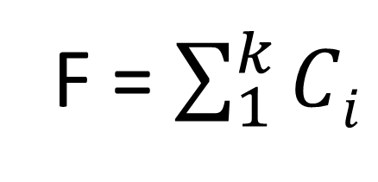
3. HÀM THÍCH NGHI
Tổng chi phí cho các yêu cầu kết nối.
F = $\sum_{1}^{k}{Ci}$
C_{i} : chi phí cho kết nối ti
C_{i} = C_{iw} + C_{ib}
C_{iw} : Tổng chi phí trên đường đi working (Lấy được từ id đường đi)
C_{ib}: Tổng chi phí trên đường đi backup (Lấy được từ id đường đi)

Slide 29
4. LỰA CHỌN CHA MẸ
Chọn lọc theo xếp hạng
Chọn 10 cá thể xếp hạng cao nhất.

Slide 30
5. LAI GHÉP
Lai ghép đổi chéo NST
1 cặp (cha, mẹ) -> 2 con
Cha
Mẹ

Slide 31
5. LAI GHÉP
Lai ghép 1 điểm cắt
1 cặp (cha, mẹ) -> 2 con
Cha
Mẹ

Slide 32
5. LAI GHÉP
Lai ghép 1 điểm cắt + đổi chéo cặp NST
1 cặp (cha, mẹ) -> 2 con
Cha
Mẹ

Slide 33
5. LAI GHÉP
Lai ghép số học: sử dụng phép AND.
Working AND Working => Working
Backup AND Backup => Backup
1 cặp (cha, mẹ) -> 1 con
Cha
0 | 1 | 0 | 1 | 1 | 0 | 1
0 | 1 | 0 | 1 | 0 | 1 | 1
AND
0 | 1 | 1 | 0 | 1 | 1 | 1
0 | 0 | 1 | 0 | 0 | 1 | 0
Mẹ
Con
0 | 1 | 0 | 0 | 1 | 0 | 1
0 | 0 | 0 | 0 | 0 | 1 | 0

Slide 34
6. ĐỘT BIẾN
Đột biến đảo bit: đảo giá trị của 1 gen ngẫu nhiên trong cặp NST.
 | t₁ | t₂ | t₃ | t₄ | t₅ | t₆ | t₇ | ….. | t_{k}
Working | 1 | 0 | 1 | 0 | 1 | 0 | 0 |  | 1
Backup | 1 | 1 | 0 | 0 | 1 | 1 | 1 |  | 0
 | t₁ | t₂ | t₃ | t₄ | t₅ | t₆ | t₇ | ….. | t_{k}
Working | 1 | 0 | 0 | 0 | 1 | 0 | 0 |  | 1
Backup | 1 | 1 | 0 | 0 | 1 | 1 | 1 |  | 0

Slide 35
6. ĐẤU TRANH SINH TỒN
Phương pháp giữ lại các cá thể ưu tú.
Sau khi sinh ra m cá thể mới, đánh giá độ thích nghi cho toàn bộ quần thể mới và loại đi m cá thể xấu nhất

Slide 36
7. ĐIỀU KIỆN DỪNG
Sau một số lần lặp biết trước.
Dừng lại khi mà kết quả không tốt hơn.

Slide 37
E. DATASET
Bộ dữ liệu ngẫu nhiên. Sử dụng bộ dữ liệu TSPLib, bộ dữ liệu cho bài toán người du lịch.

Slide 38
E. DATASET
Ví dụ: file: a6_4_2.txt
DIMENSIONS
6 sommetsG2
4 sommetsG1
2 dem
SOMMETS
0 N0 C 288 149
1 N1 C 288 129
2 N2 T 270 133
3 N3 C 256 141
4 N4 C 256 157
5 N5 T 246 157
DEMANDES
4 1 ( 4 1 ) ( 4 3 1 )
3 4 ( 3 4 ) ( 3 0 4 )
EOF
Chi phí đường đi tính bằng khoảng cách Euclide
N1 xấp xỉ 0.75 N2
Việc chọn số demandes : N1: N2 xấp xỉ theo tỷ lệ 25%:50%:70%
Việc chọn 2 router paths cho mỗi demandes hoàn toàn ngẫu nhiên
Việc xác định các router paths như sau:
Đầu tiên chọn ngẫu nhiên từ tập các đỉnh trong đồ thị G1(trừ 2 đỉnh đầu và cuối) một số đỉnh -> được đường router paths thứ nhất
Tiếp theo chọn ngẫu nhiên trong các đỉnh chưa sử dụng -> đường router 2.

Slide 39
E. DATASET
Xây dựng dữ liệu trong thực tế:
N2 : most populated cities (Physical layer)
N1: most populated in N2 (Logical layer)
D: Most important demands
Chi phí giữa các thành phố có thể coi bằng chi phí cho thiết lập dây cáp quang giữa 2 thành phố -> tỷ lệ với khoảng cách euclide
2 router paths là 2 đường shortest paths giữa 2 điểm đầu và cuối.

Slide 40
TÀI LIỆU THAM KHẢO
Design of Survivable Optical Networks by Mathematical Optimization; Diplom , Adrian Zymolka, Berlin 2007, pp7-39.
Multilayer Survivable Optical Network Design; Sylvie Borne, Virginie Gabrel, Ridha Mahjoub, and Raouia Taktak, Springer-Verlag Berlin Heidelberg 2011
Design of survivable IP-over-optical networks; Sylvie Borne , Eric Gourdin ,Bernard Liau , A. Ridha Mahjoub , Springer Science + Business Media, LLC 2006
Các bài viết trên mạng

Slide 41
Question ?

